Slide 1


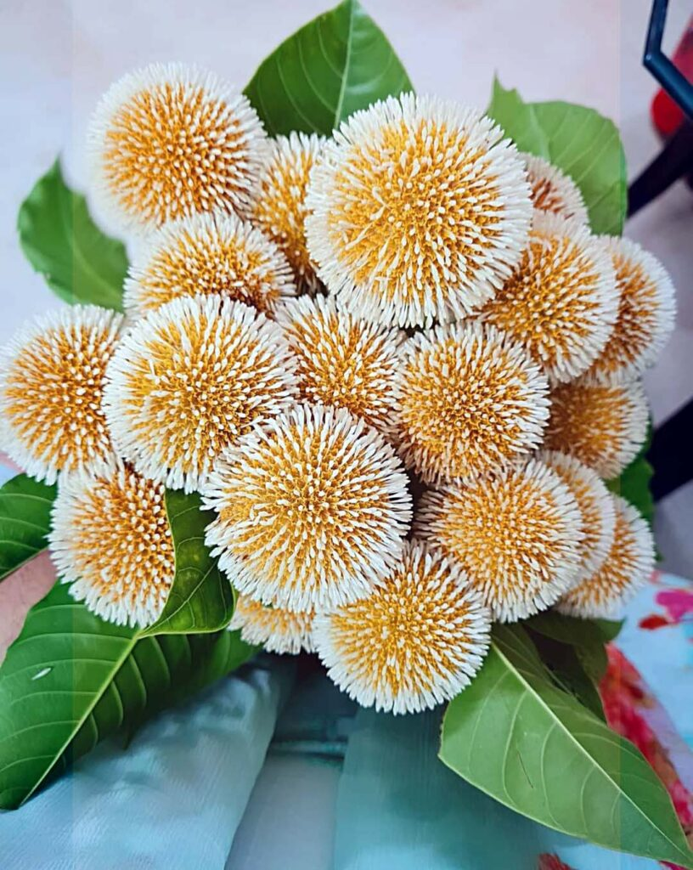



Slide 2
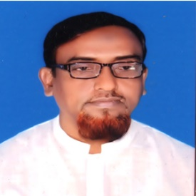
পরিচিতি
মোঃ মাজহারুল ইসলাম
সহকারী শিক্ষক
বামুনিয়া সোনাতনকাটি মাধ্যমিক বালিকা বিদ্যালয়
শার্শা, যশোর।
তারিখঃ ১৩/০৮/২০২৬
শ্রেণিঃ দশম
বিষয়ঃ ইসলাম ও নৈতিক শিক্ষা
অধ্যায়ঃ পঞ্চম
সময়ঃ ৫০ মিনিট

Slide 3
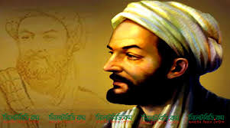
নিচের ছবিগুলো দেখ,পড় ও আনুধাবন করো
ইসলামি স্বর্ণযুগের বিশ্বখ্যাত পারসিক চিকিৎসক, দার্শনিক ও বিজ্ঞানী। তিনি আধুনিক চিকিৎসা বিজ্ঞানের অন্যতম জনক। অন্যদিকে বাংলাদেশে তার নামে প্রতিষ্ঠিত আইবিএম সিনা ট্রাস্ট দেশব্যাপী হাসপাতাল, ডায়াগনস্টিক সেন্টার ও মেডিকেল কলেজ পরিচালনা করে আসছে।
ইবনে সিনার লেখা 'আল-কানুন ফি আল-তিব্ব' (The Canon of Medicine) শত শত বছর ধরে ইউরোপ ও এশিয়ার মেডিকেল শিক্ষাপ্রতিষ্ঠানে প্রধান পাঠ্যবই ছিল।
ইবনে সিনা

Slide 4
আবু বকর মুহাম্মদ ইবনে যাকারিয়া আল-রাযি (৮৬৫–৯২৫ খ্রিস্টাব্দ) ছিলেন ইসলামের সোনালী যুগের এক মহান পারসিক চিকিৎসক, দার্শনিক ও বিজ্ঞানী। পশ্চিমে তিনি 'রেজেস' (Rhazes) নামে পরিচিত। চিকিৎসাবিজ্ঞান, রসায়ন ও দর্শনে তার অবদান বিশ্বখ্যাত।
গুটিবসন্ত ও হাম (Smallpox and Measles) রোগের ওপর প্রথম সঠিক বর্ণনা ও পার্থক্য নির্ণয় করেন।
আল-হাউই (Al-Hawi) নামে বিশাল চিকিৎসাবিজ্ঞান বিশ্বকোষ রচনা করেন।
বাগদাদে প্রথম মানসিক রোগীদের জন্য আলাদা ওয়ার্ড বা চিকিৎসালয় চালু করেন।
শিশুদের রোগ বা পেডিয়াট্রিক্স নিয়ে প্রথম পৃথক গ্রন্থ লেখেন।

Slide 5
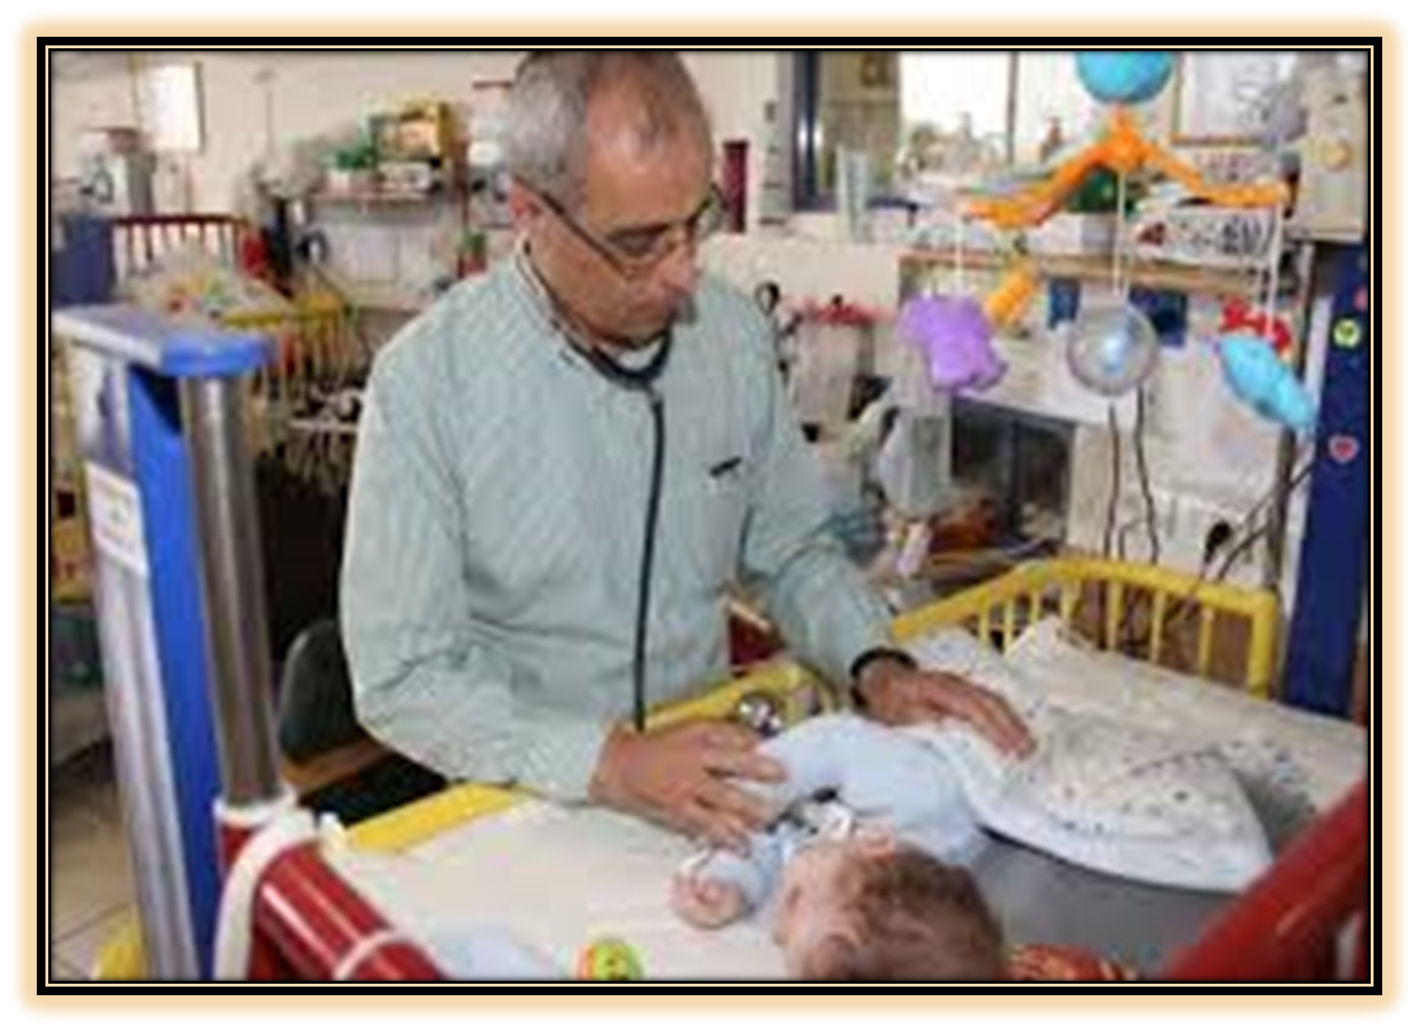
আজকের পাঠ
চিকিৎসাশাস্ত্র

Slide 6
শিখন ফল
১। চিকিৎসা শাস্ত্রে মুসলমানদের অবদান বর্ণনা করতে পারবে।
২। কোন চিকিৎসা বিজ্ঞানীর অস্ত্রোপচার গ্রিকদের চেয়ে উন্নত ছিল । উল্লেখ করতে পারবে।
৩। কাকে আধুনিক চিকিৎসাশাস্ত্র ও চিকিৎসা প্রণালি এবং শল্য চিকিৎসার দিশারী মনে করা হয়। ব্যাখ্যা করতে পারবে।

Slide 7
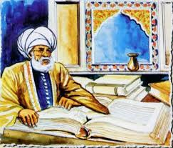
ইবনে রুশদ (১১২৬–১১৯৮ খ্রিস্টাব্দ) স্পেনের কর্ডোবায় জন্ম নেওয়া এক মহান মুসলিম পণ্ডিত। ল্যাটিন বিশ্বে তিনি অ্যাভেরোস নামে পরিচিত। তিনি দর্শন, চিকিৎসাবিদ্যা, আইনশাস্ত্র ও বিজ্ঞানের নানা শাখায় অসাধারণ অবদান রাখেন। ধর্ম ও দর্শনের মাঝে সুসমঞ্জস সম্পর্ক তৈরিতে তিনি বিশেষ ভূমিকা পালন করেন।
১১৯৮ সালের ১১ ডিসেম্বর মরক্কোর মারাক্কেশ শহরে মারা যান।
ইবনে রুশদ

Slide 8
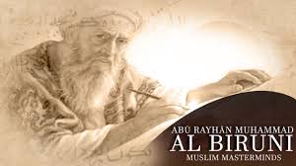
আবু রায়হান আল-বিরুনি (৯৭৩–১০৪৮ খ্রিষ্টাব্দ) ছিলেন ইসলামী স্বর্ণযুগের একজন প্রখ্যাত ইরানি বহুবিদ্যাবিশারদ বা পলিম্যাথ। তাঁর পুরো নাম আবু রায়হান মুহাম্মদ ইবনে আহমদ আল-বিরুনি।অধ্যয় ন কালেই তিনি তার কিছু প্রাথমিক রচনা প্রকাশ করেন এবং প্রখ্যাত দার্শনিক ও চিকিৎসাশাস্ত্রজ্ঞ ইবন সিনার সঙ্গে পত্র বিনিময় করেন। কিন্তু তিনি তাঁর রচনাবলি আরবিতে লিখে গেছেন। আরবি ভাষায় তাঁর অগাধ পাণ্ডিত্য ছিল। তিনি আরবিতে কিছু কবিতাও রচনা করেন। অবশ্য শেষের দিকে কিছু গ্রন্থ ফারসিতে অথবা আরবি ও ফারসি উভয় ভাষাতেই রচনা করেন। তিনি গ্রিক ভাষাও জানতেন। হিব্রু ও সিরীয় ভাষাতেও তাঁর জ্ঞান ছিল।
আল বিরুনি

Slide 9
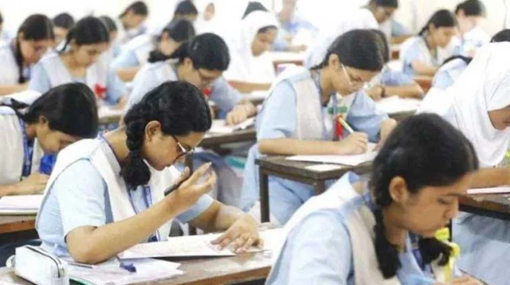
একক কাজ
ড. ওসলার কোন গ্রন্থটিকে চিকিৎসাশাস্ত্রের বাইবেল বলে উল্লেখ করেন বর্ণনা করো।

Slide 10
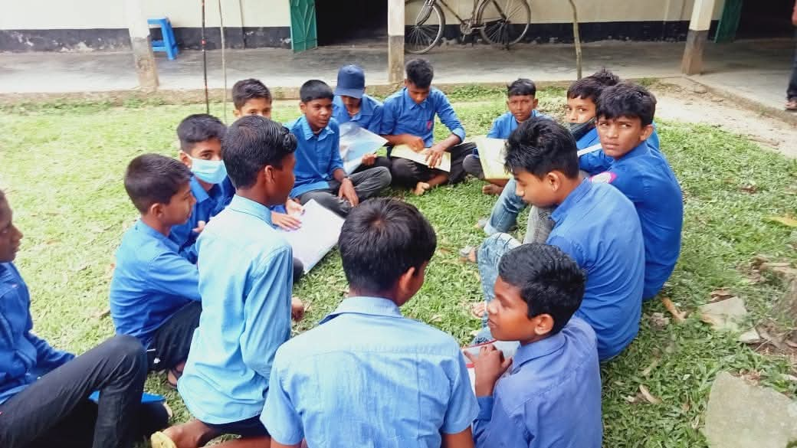
দলগত কাজ
চিকিৎসা বিজ্ঞানে অবদান রেখেছেন এমন একজন খ্যাতনামা মুসলিম চিকিৎসা বিজ্ঞানীর সম্পর্কে আলোচনা করো।

Slide 11
মূল্যায়ন
১। কুল্লিয়াত কোন ধরণের গ্রন্থ ?
২।কোন গ্রন্থকে চিকিৎসা বিজ্ঞানের বাইবেল বলা
হয় ?
৩। শল্যচিকিৎসায় তৎকালে শ্রেষ্ঠ ব্যক্তি কে ছিলেন ?

Slide 12

বাড়ির কাজ
ইবনে সিনাকে আধুনিক চিকিৎসাশাস্ত্র ওচিকিৎসা প্রণালি এবং শল্যচিকিৎসার দিশারি মনে করা হয় কেন ?

Slide 13
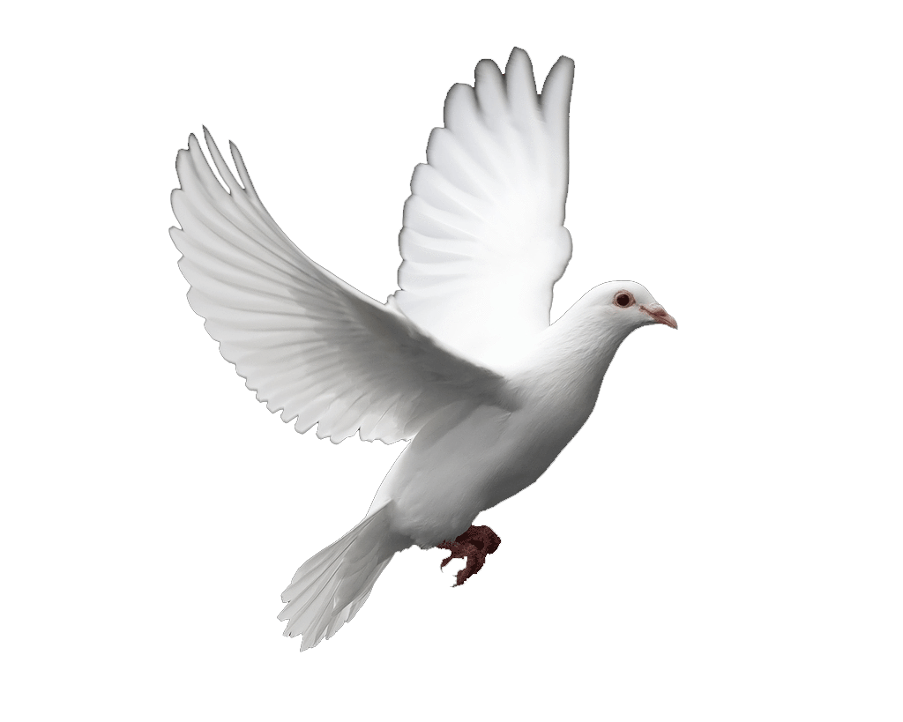
সকলকে ধন্যবাদ

